Slide 1
第7章 用例建模

Slide 2
本章主要内容
7.1 基于用例的需求分析
7.2 用例的描述
7.3 建立用例的关系

Slide 3
7.1基于用例的需求分析
用例是对包括变量在内的一组动作序列的描述，系统执行这些动作，会对特定参与者（actor）产生可观测的有价值的结果。
在面向对象方法中，通过用例（use case）描述需求。
全部的用例，构成用例模型

Slide 4
系统边界
系统边界表示全部用例的范围。
边界内表示系统的用例组成部分，
边界外表示系统外部，是参与者。
系统边界在画图中用方框来表示，同时附上系统的名称，参与者画在边界的外面，用例画在边界里面。

Slide 5
7.1.2 识别参与者
确定谁是参与者（actor）
参与者是系统之外与系统进行交互的任何事物。
系统的用户，
外部硬件，
其他系统。
图书管理系统
读者
图书管理员

Slide 6
主要参与者与次要参与者
主要参与者（primary actor）
从系统中直接获得可度量价值的用户
开发用例的重点是找到主要参与者
次要参与者（secondary actor）
在用例中起支持作用，不能脱离主要参与者。

Slide 7
参与者的泛化generalization
在某些情况下，参与者的角色可以共享。
比如，在超市系统中，值班经理完全可以充当收银员的角色。
但是值班经理还可以退货。
他们之间构成的关系称为参与者的泛化
收银员是父角色（super role）
值班经理是子角色（sub role）

Slide 8
参与者的泛化generalization
图中红色的三角形箭头表示泛化，表示值班经理可以继承收银员的所有交互行为。
收银员
销售
退货
值班经理

Slide 9
参与者的泛化generalization
下面的两个用例图是一个意思。但使用泛化更好。
普通设计 泛化设计
收银员
收银员
值班经理
值班经理

Slide 10
7.1.3 识别用例
用例通常是参与者的一些动作，表达参与者要完成的工作。
借书
查询书目
还书
查询借阅情况
图书管理员
维护书目
预定图书
读者
维护读者信息
取消预定图书

Slide 11
用例识别注意事项
不能混淆用例和用例包含的步骤，不能把其中的步骤作为用例！
比如，“借书”用例通常包括：用户注册，登录，检查可出借的数量，保存借书记录等。不能把这些动作看成是用例。
注意区分业务操作和系统用例。不能把业务用例看成是用例。
比如，不能把整理书架，打扫卫生之类的线下动作看成用例。

Slide 12
7.2 用例描述
用例的主要内容是文本（用例体），而不是用例图。主要工作是书写用例规约（use case specification）
用例名称
参与者
目标
前置条件：pre-condition
事件流：主事件流，备选事件流。
后置条件: guarantee

Slide 13
前置条件和后置条件
前置条件：pre-condition
用例开始前的必备条件
后置条件: guarantee
用例结束时，系统应保证的结果条件。
例如，明细记录输入后往往需要自动统计功能。

Slide 14
主事件流
用例要达到目标需要经过的一系列主要活动。是主要的，基本的，典型的成功路径。
通常只包括主流路径，不包括异常处理的分支路径。
见表7.1

Slide 15
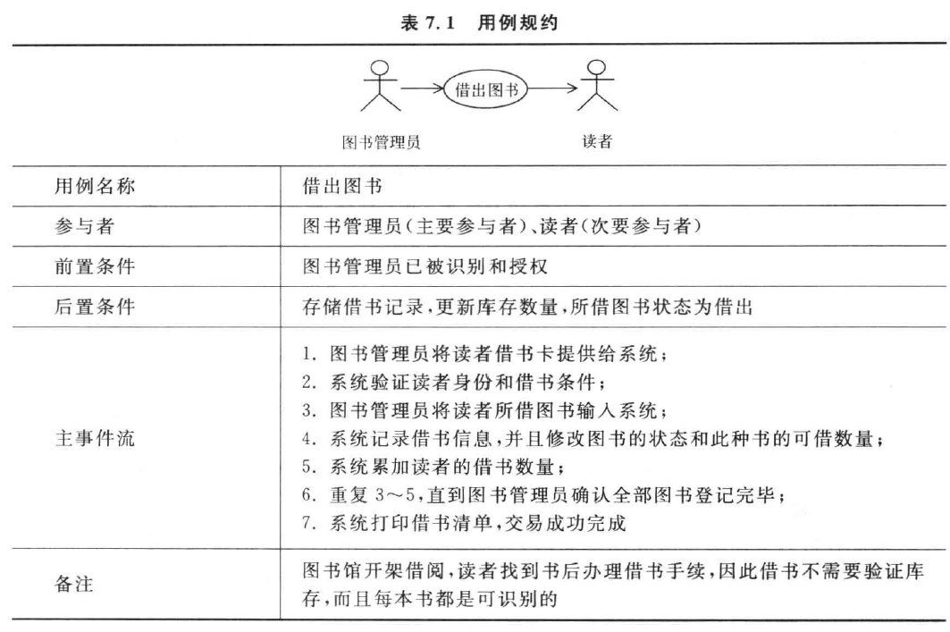

Slide 16
备选事件流
系统总会有一些可能引起失败或者异常的情况要处理
为了不影响主事件流的描述，不影响用例活动清晰的主线，将这些分支处理抽取出来作为备选事件流。
备选事件流的编号规则要遵从主事件流的步骤编号。
见表7.2

Slide 17
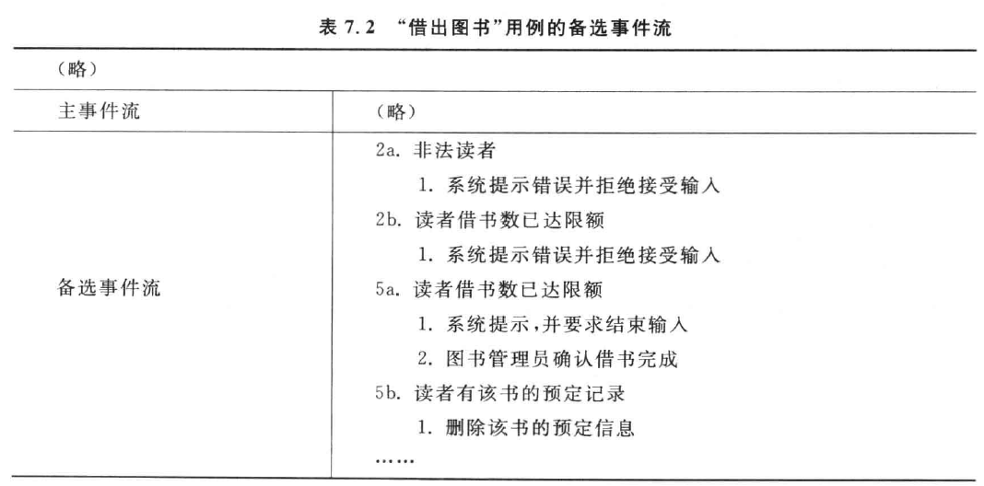

Slide 18
事件流的书写规则
简明
使用主动语态
从第三者的角度写参与者的动作
描述用户的意图和系统的职责，不关注界面和细则。
主事件流使用”确认”，“验证”等积极词汇。

Slide 19
非功能性需求
往往有一些与用例有关的非功能性需求，比如：
业务规则
质量属性
结束条件
需要将非功能性需求与用例事件流记录在一起。见表7.4

Slide 20
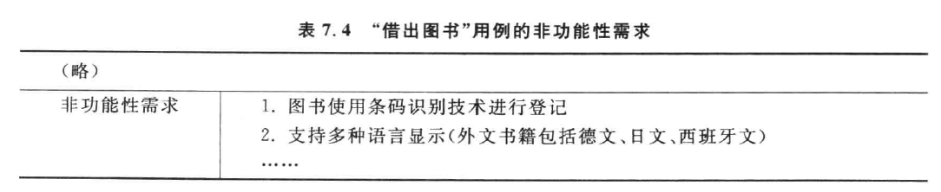

Slide 21
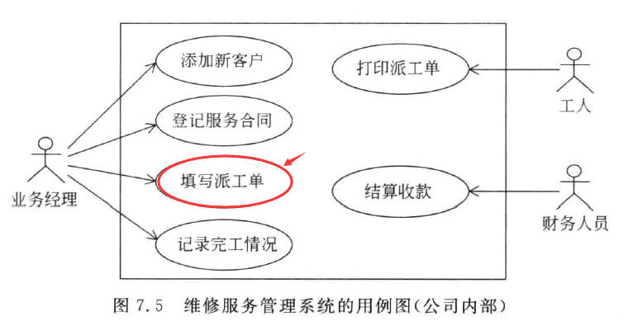
用例归约完整样例
填写派工单样例：

Slide 22
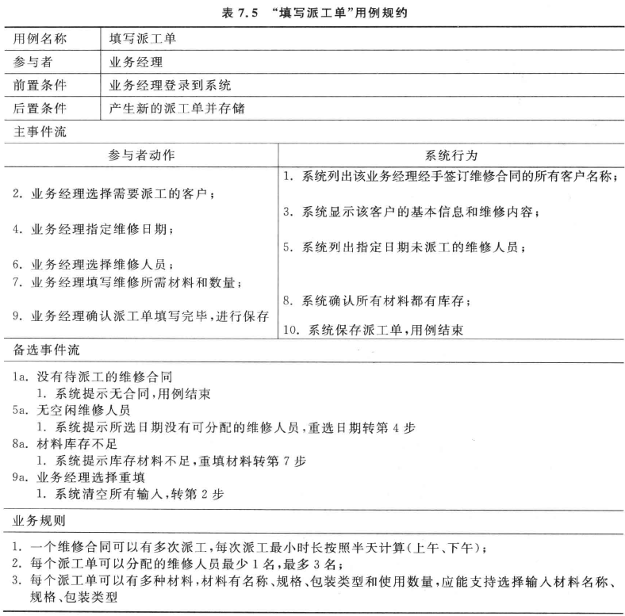

Slide 23
7.3 建立用例的关系
包含关系(include)
一个用例可以简单地包含其他用例具有的行为，并把它所包含的用例行为作为自身行为的一部分。

Slide 24
7.3 建立用例的关系
“查询书目”用例可以单独存在，也可以作为“预定图书”的包含用例
包含关系
查询书目
<<include>>
读者
预定图书

Slide 25
7.3 建立用例的关系
扩展关系（extend）
在特定的情况下，对基本用例的延伸。
一个用例被定义为基础用例的增量扩展，是把新的行为插入到已有的用例中的办法。
比如：“登记赔偿”用例是对“归还图书”用例的扩展。

Slide 26
7.3 建立用例的关系
扩展关系
“登记赔偿”用例是对“归还图书”用例的扩展。
归还图书
<<extend>>
登记赔偿
图书管理员

Slide 27
7.3 建立用例的关系
泛化关系（generalization）
如果多个用例在行为、结构和目的方面存在共性，可以使用泛化关系
具体做法是：构造一个新的，抽象的父类用例描述共有部分。父用例随后被子用例特殊化，子用例继承父用例所有结构、行为和关系。

Slide 28
7.3 建立用例的关系
用例的分组
一个复杂的系统会有较多的用例，为直观，方便理解，可以按用例主题（subject）划分为多个用例组。
一组用例放置在以主题命名的方框中。

Slide 29
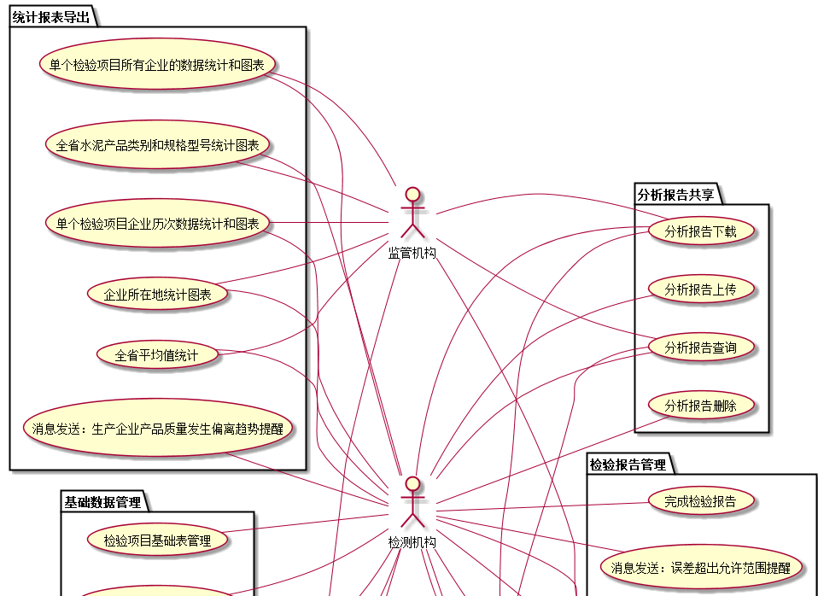
7.3 建立用例的关系
用例的分组

